Slide 1
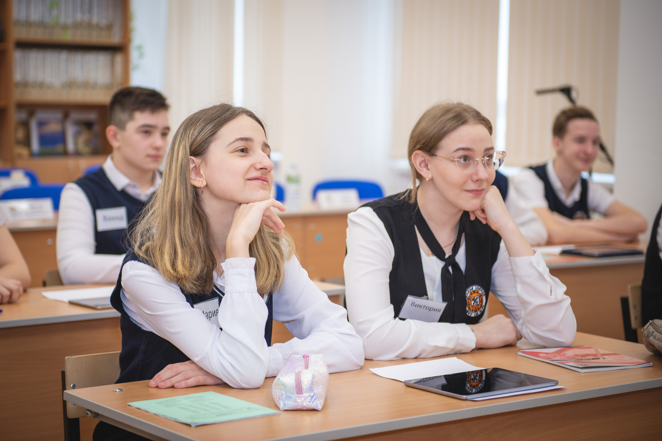


Об особенностях реализации федерального государственного образовательного стандарта среднего общего образования
Об изменениях, внесенных в обновленные федеральные государственные образовательные стандарты
Об изменениях, внесенных в обновленные федеральные государственные образовательные стандарты
Л.В. Лагунова, начальник отдела содержания и методов
обучения в сфере начального общего, основного общего и среднего общего образования Департамента государственной политики и управления в сфере общего образования
Минпросвещения России

Slide 2


ВНЕСЕНИЕ ИЗМЕНЕНИЙ
ФГОС СРЕДНЕГО ОБЩЕГО ОБРАЗОВАНИЯ
1
Обеспечение преемственности уровней начального общего, основного общего и среднего общего образования
2
Приведение в соответствие с требованиями к организации образовательной деятельности, определенными действующими СанПин
3
Определение списка учебных предметов, обязательных для изучения на базовом или углубленном уровне (родной язык, родная литература, второй иностранный язык – по заявлению обучающихся, родителей несовершеннолетних обучающихся)
Конкретизация предметных результатов
Уточнение количества учебных занятий (за 2 года на одного обучающегося – не менее 2170 часов и не более 2516 часов (не более 37 часов в неделю)
Ч. 7 СТ. 12
7. Организации, осуществляющие образовательную деятельность по имеющим государственную аккредитацию основным общеобразовательным программам (за исключением образовательных программ дошкольного образования) и образовательным программам среднего профессионального образования, разрабатывают образовательные программы в соответствии с федеральными государственными образовательными стандартами и с учетом соответствующих примерных основных образовательных программ.
Предметные области | Учебные предметы
Русский язык и литература | Русский язык
 | Литература
Родной язык и родная литература | Родной язык и (или) государственный язык республики Российской Федерации
 | Родная литература
Иностранные языки | Иностранный язык
 | Второй иностранный язык
Математика и информатика | Математика
 | Информатика
Предметные области | Учебные предметы
Общественно-научные предметы | История
 | Обществознание
 | География
Естественно-научные предметы | Физика
 | Химия
 | Биология
Физическая культура, экология и основы безопасности жизнедеятельности | Физическая культура
 | Основы безопасности жизнедеятельности
Ч. 6.1. СТ. 28
6. Образовательная организация обязана осуществлять свою деятельность в соответствии с законодательством об образовании, в том числе:
1) обеспечивать реализацию в полном объеме образовательных программ, соответствие качества подготовки обучающихся установленным требованиям, соответствие применяемых форм, средств, методов обучения и воспитания возрастным, психофизическим особенностям, склонностям, способностям, интересам и потребностям обучающихся;
Приказ Министерства просвещения Российской Федерации от 12 августа 2022 г. № 732 «О внесении изменений в федеральный государственный образовательный стандарт среднего общего образования, утвержденный приказом Министерства образования и науки Российской Федерации от 17 мая 2012 г. № 413» (Зарегистрирован 12.09.2022 № 70034)

Slide 3


ВНЕСЕНИЕ ИЗМЕНЕНИЙ
№ ФЗ-273 «Об образовании в Российской Федерации»*
ФООП
федеральный учебный план
федеральный календарный учебный график
федеральные рабочие программы учебных предметов, курсов, дисциплин
федеральная рабочая программа воспитания
федеральный календарный план воспитательной работы
Ч. 10 СТ. 2
10¹ Федеральная основная общеобразовательная программа - учебно-методическая документация, определяющая единые для Российской Федерации базовые объем и содержание образования определенного уровня и (или) определенной направленности, планируемые результаты освоения образовательной программы.
Ч. 6 СТ. 12
6² Организация, осуществляющая образовательную деятельность по имеющим государственную аккредитацию образовательным программам начального общего, основного общего, среднего общего образования, при разработке соответствующей общеобразовательной программы вправе предусмотреть перераспределение предусмотренного в федеральном учебном плане времени на изучение учебных предметов, по которым не проводится государственная итоговая аттестация, в пользу изучения иных учебных предметов, в том числе на организацию углубленного изучения отдельных учебных предметов и профильное обучение
.
ОБЯЗАТЕЛЬНЫЕ ФЕДЕРАЛЬНЫЕ РАБОЧИЕ ПРОГРАММЫ
ПО УЧЕБНЫМ ПРЕДМЕТАМ
НОО
РУССКИЙ ЯЗЫК
ЛИТЕРАТУРНОЕ ЧТЕНИЕ
ОКРУЖАЮЩИЙ МИР
ООО
РУССКИЙ ЯЗЫК, ЛИТЕРАТУРА, ИСТОРИЯ, ОБЩЕСТВОЗНАНИЕ, ГЕОГРАФИЯ, ОСНОВЫ БЕЗОПАСНОСТИ ЖИЗНЕДЕЯТЕЛЬНОСТИ
Ч. 6 СТ. 12
6³ При разработке основной образовательной программы организация, осуществляющая образовательную деятельность по имеющим государственную аккредитацию образовательным программам начального общего, основного общего, среднего общего образования предусматривают непосредственное применение при реализации обязательной части образовательной программы НОО федеральных рабочих программ по учебным предметам «Русский язык», «Литературное чтение», «Окружающий мир», а при реализации обязательной части ОО и СОО – «Русский язык», «Литература», «История», «Обществознание», «География», «ОБЖ»
* Федеральный закон от 24 сентября 2022 г. № 371-ФЗ «О внесении изменений в Федеральный закон «Об образовании в Российской Федерации» и статью 1 Федерального закона «Об обязательных требованиях в Российской Федерации»

Slide 4
ВНЕСЕНИЕ ИЗМЕНЕНИЙ
№ ФЗ-273 «Об образовании в Российской Федерации»*
Пример на уровне основного общего образования (5-9 классы)
Ч. 10 СТ. 2
10¹ Федеральная основная общеобразовательная программа - учебно-методическая документация, определяющая единые для Российской Федерации базовые объем и содержание образования определенного уровня и (или) определенной направленности, планируемые результаты освоения образовательной программы.
Примерная рабочая программа учебного предмета «Музыка» предполагает модульное построение содержания обучения (каждый модуль состоит из нескольких блоков), при котором образовательная организация обладает большей свободой в распределении учебных часов, так как некоторые блоки могут быть опущены, если данный материал был хорошо освоен в начальной школе.
Ч. 6 СТ. 12
6² Организация, осуществляющая образовательную деятельность по имеющим государственную аккредитацию образовательным программам начального общего, основного общего, среднего общего образования, при разработке соответствующей общеобразовательной программы вправе предусмотреть перераспределение предусмотренного в федеральном учебном плане времени на изучение учебных предметов, по которым не проводится государственная итоговая аттестация, в пользу изучения иных учебных предметов, в том числе на организацию углубленного изучения отдельных учебных предметов и профильное обучение
.
Учебные предметы | Объем часов, отводимых на изучение предмета в настоящее время | Объем часов, отводимых на изучение предмета после принятия изменений в ФЗ-273
Музыка | 136 часов | 102 часа
Физика | 238 часов | 272 часа
Ч. 6 СТ. 12
6³ При разработке основной образовательной программы организация, осуществляющая образовательную деятельность по имеющим государственную аккредитацию образовательным программам начального общего, основного общего, среднего общего образования предусматривают непосредственное применение при реализации обязательной части образовательной программы НОО федеральных рабочих программ по учебным предметам «Русский язык», «Литературное чтение», «Окружающий мир», а при реализации обязательной части ОО и СОО – «Русский язык», «Литература», «История», «Обществознание», «География», «ОБЖ»
* Федеральный закон от 24 сентября 2022 г. № 371-ФЗ «О внесении изменений в Федеральный закон «Об образовании в Российской Федерации» и статью 1 Федерального закона «Об обязательных требованиях в Российской Федерации»

Slide 5

ОТДЕЛ СОДЕРЖАНИЯ И МЕТОДОВ ОБУЧЕНИЯ В СФЕРЕ НАЧАЛЬНОГО ОБЩЕГО, ОСНОВНОГО ОБЩЕГО И СРЕДНЕГО ОБЩЕГО ОБРАЗОВАНИЯ
ДЕПАРТАМЕНТА ГОСУДАРСТВЕННОЙ ПОЛИТИКИ И УПРАВЛЕНИЯ В СФЕРЕ ОБЩЕГО ОБРАЗОВАНИЯ
Лагунова Людмила Викторовна, начальник отдела
тел.: (495)587-01-10, доб. 3074,
e-mail: lagunova-lv@edu.gov.ru
Кольченко Светлана Александровна, заместитель начальника отдела
тел.: (495)587-01-10, доб. 3280,
e-mail: kolchenko-sa@edu.gov.ru
Москва, Каретный Ряд, д. 2, каб. 451

